Slide 1
Les trois premières places
Les semaines des priorités

Slide 2
En janvier 2016, l’Espace Culture et Paix vous propose les semaines des priorités. Quelles sont les priorités pour donner du sens à notre vie, nous épanouir et apporter notre contribution à notre entourage ? Une priorité, c’est quelque chose qui concerne beaucoup plus que notre emploi du temps, et notre efficacité à faire les choses. Les vraies priorités d’une personne sont souvent invisibles car elles touchent à l’intime et aux désirs les plus profonds qui l’animent. Toute personne est capable d’accomplir peu à peu ses désirs les plus chers et d’en faire profiter les autres. Mais il y a deux conditions pour y arriver : les désirs ne doivent être ni excessifs ni prématurés. Toute la question de la priorité est là.

Slide 3
Les Trois Premières Places
Parole Donnée N°235
Mercredi 6 janvier
Être, aimer, créer
Parole Donnée N° 236
Mercredi 13 janvier
L’homme, la femme et l’enfant d’abord
Parole Donnée N° 237
Mercredi 20 janvier
Le Ciel, l’humanité et la terre
Parole Donnée N° 238
Mercredi 27 janvier

Slide 4
Parole donnée N° 235
Le bleu, le jaune et le rouge. Des fondations, des murs et un toit. L’Exécutif, le législatif et le judiciaire. Liberté, égalité, fraternité. Au fond, c’est toujours la même histoire : une priorité renvoie à deux autres. Nos vies fonctionnent avec un agencement de priorités complémentaires. Selon les circonstances, l’une peut prendre la première place, mais c’est pour mieux servir et renforcer les deux autres.

Slide 5
Problématiques de parole donnée N°235
Est-ce le temps de l’horloge qui fixe les priorités et l’agenda ? Ou bien est-ce notre projet intérieur ?
Qui vient en priorité dans ma vie ? Moi ou les autres ?
Vers qui et vers quoi vont mes priorités intérieures, notamment éthiques?
Combien de temps et d’efforts vais-je consacrer aux personnes que je veux aimer et pour lesquelles je dois vivre ?

Slide 6
citations
La civilisation commence quand tu donnes la priorité à l’autre sur toi-même.
Emmanuel Lévinas
Chaque heure où vous n’êtes pas à votre passion, à faire de vos rêves une réalité ou à définir votre but est une heure que vous n’allez pas retrouver.
Elizabeth Bourgeret
Les désirs dictent nos priorités, les priorités forment nos choix et les choix déterminent nos actes.
Dallin H.Oaks

Slide 7
Première partie
Discussion par tables

Slide 8
Table 1
Quels sont les trois points que vous devez développer en priorité actuellement pour mener une vie meilleure ?
◻la sagesse ◻le courage ◻la responsabilité ◻l’autonomie ◻la conviction ◻l’engagement ◻la confiance ◻la discipline ◻la persévérance ◻l’attention aux autres ◻la spiritualité
Vous direz ensuite comment vous devriez travailler sur ces trois priorités.

Slide 9
Table 1
Marine : Je dois développer ma conviction, la confiance en moi, et la spiritualité. Je ne suis pas toujours bien dans ma tête (stress) et cela joue sur les autres facteurs. Le manque de concentration me fait perdre le fil (confiance). Je suis un traitement, je vois un psychologue. Je n’ai pas assez la foi, je veux être beaucoup plus convaincue. J’ai commencé à étudier la Bible
Haruka : Je veux développer le courage, l’attention aux autres, persévérance. Je manque de courage par rapport aux autres, et ne vois pas toujours les gens autour de moi. Je me décourage vite, j’abandonne, je dois changer ça. Me dépasser (défis personnels, m’ouvrir aux autres, plus aller vers les gens).

Slide 10
Table 2
Vous parlerez de votre plus grand désir pour l’année 2016 et comment le traduire en un projet concret.
Quel est le meilleur ordre de priorités pour que ce projet se réalise ? Vous parlerez à la fois des facteurs nécessaires et des étapes pour concrétiser votre projet.
désirs
priorités
actes
choix
Les désirs dictent nos priorités, les priorités forment nos choix et les choix déterminent nos actes. Dallin H.Oaks

Slide 11
TablE 2
Nicole, Françoise : Oser faire, oser dire, oser agir, oser plus. Il faut avoir une audace contagieuse.
Alexandre : je veux d’abord penser à des choses altruistes. Je veux devenir professeur des écoles, pour les enfants. Mais j’ai du mal à terminer mon master, je manque de motivation.
Kam : J’ai le désir de faire un jumelage entre ma région du Béré, en Côte d’Ivoire et une région. Faire prendre conscience de la différence culture.
Alain : Ma priorité est d’obtenir un certificat de psychologie.

Slide 12
Table 3 : Résolutions – vision 2020 Des priorités pour les français
D’après certains, les Français ont un problème d’identité et ne savent plus qui ils sont. Selon d’autres, nous sommes trop pessimistes et ne croyons plus assez. D’autres trouvent les Français paresseux et immobiles … Voici douze verbes. Vous allez les répartir en trois paquets de quatre et essayer de trouver un fil directeur de 1 à 12
◻travailler ◻servir ◻être ◻agir ◻créer ◻aimer
◻espérer ◻réussir ◻croire ◻donner ◻penser ◻ouvrir

Slide 13
Table 3
Être, espérer, croire, penser : verbes liés à moi (subjectivité, niveau personnel)
Servir, ouvrir, aimer, donner : verbes liés à l’autre (objectivité)
Travailler, agir, créer, réussir : verbes d’action
La France doit résoudre un problème d’identité. Il y a une crise de l’espoir. Et la force productive est en panne.
Groupe 1: être (affirmer) => penser (raisonner), espérer (plutôt vague et général) et croire (but précis). Après cela, il faut réaliser
Groupe 2 : ouvrir à l’autre (extraverti), donner, servir (plus orienté), aimer (concrètement)
Groupe 3 : agir, travailler (des moyens), créer, réussir
Le problème de l’identité est capital pour la France en ce moment. Groupe 2: surmonter les préjugés. Groupe 3 : un des problèmes de la France = efficacité. Il y a une créativité en France, mais l’organisation systématique manque. Les Français ont du mal à vendre leurs produits.

Slide 14
Deuxième partie
Exposé de Laurent Ladouce, directeur de l’Espace Culture et Paix

Slide 15
Dans cette présentation
Priorités à l’Ego ou à l’Alter Ego
Diriger en servant
Désir et priorités

Slide 16
Priorité à l’ego ou à l’alter ego

Slide 17
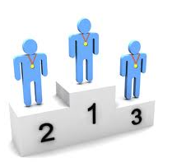
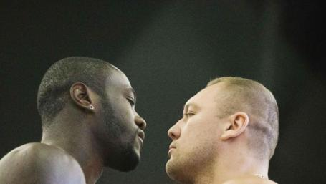
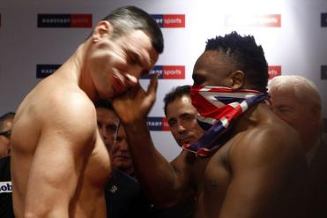
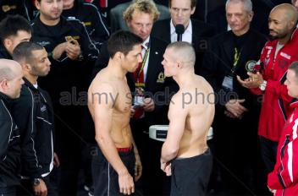
Les priorités d’un esprit compétiteur
M’entraîner très fort pour être le meilleur
Mes concurrents ne doivent pas me battre
Le Jour J, je dois battre tous mes adversaires

Slide 18
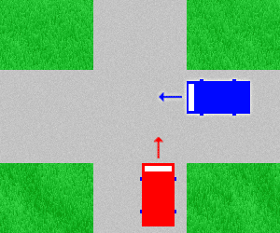
priorités à l’EGO (Compétition)
M’affirmer, faire face, développer ma force.
Identifier l’adversaire, l’obstacle, la menace, prévenir
Rester en tête, rester toujours le N° 1, ne jamais céder
« La guerre (Polemos), est le père de toutes choses, de toutes le roi ; et les uns, elle les porte à la lumière comme dieux ; les autres, comme hommes ; les uns elle les fait esclaves, les autres, libres. » (Héraclite, le fondateur de la pensée dialectique)

Slide 19
Moi d’abord
Ne compter que sur moi-même
affirmer ma subjectivité combative
Méfiance
être sur le qui-vive
rapport de force
M’imposer
Raison du
plus fort
Position dominante
Garder ma place

Slide 20
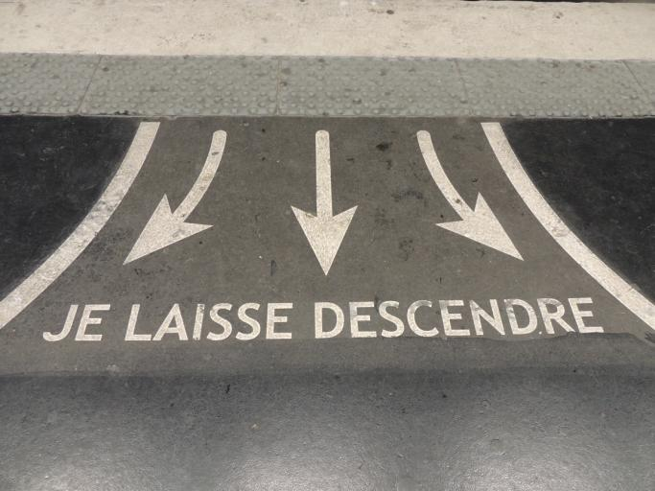
Priorités d’un esprit coopératif

Slide 21
Priorités d’un esprit coopératif
Esprit coopératif :
regard (pensée) et attitude (comportement) qui favorisent la mutualisation, la collaboration, l’entente à plusieurs, la mise en commun des ressources et compétences
l’union fait la force)
Abnégation
Bienveillance
Premier à servir, dernier à se servir
Coopération et interaction
Sacrifice pour un objectif supérieur

Slide 22
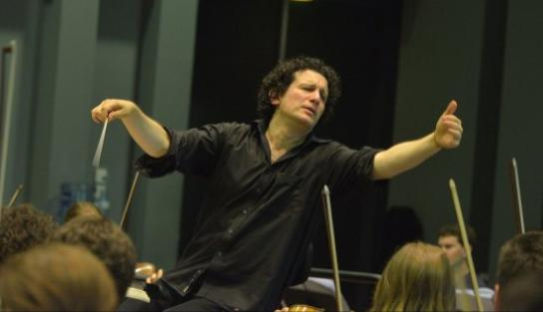
Les trois Priorités d’un chef d’orchestre
l
(1)
Oeuvre
(2)
Orchetre
Public
(3)
Chef d’Orchestre
(médiateur)
« Il n’y a pas que les mains : le chef dirige aussi avec le regard, le visage, tout son corps... Et ce n’est pas seulement de la technique. Il faut avoir la capacité à faire passer ses idées. Un chef est juste le médium entre le compositeur et le public. » Alain Altinoglu, chef d’orchestre
2. Priorité au collectif
3. Priorité au public

Slide 23
Le chef travaille la sonorité collective de l’orchestre et élabore l’interprétation juste et fidèle d’une œuvre qu’il doit partager avec les musiciens.
À la personnalité et au charisme s’ajoutent des compétences d’organisation et de gestion pour fédérer, communiquer et travailler avec les musiciens. Le chef d’orchestre est un véritable médiateur de la musique, un intermédiaire entre les répertoires, l’orchestre et le public (http://mediatheque.cite-musique.fr)

Slide 24
Action d’origine-division-union et fondement des quatre positions
Priorité à l’origine (abnégation)
Priorité à l’autre (coopération)
Priorité au but (sublimation)
l
Origine
(1)
Objet
(2)
Union
(3)
Sujet

Slide 25
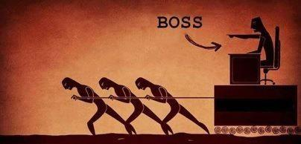
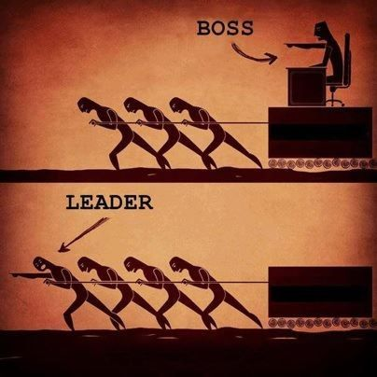
Diriger en servant
Théorie du servant leadership
Se grandir en faisant grandir
(voir les semaines du service)
« les chefs dirigent mieux en adoptant un état d’esprit de serviteur »
Robert Greenleaf

Slide 26
Schéma classique du décideur qui commande et contrôle
Diriger en servant
Milieu aisé
Relations haut-placées
Hautes études (qualifications)
Haute position (statut)
Plus de savoir
(statut)
Plus d’avoir
Plus de pouvoir
Commandement + contrôle
Subalternes, exécutants, éternels seconds (non responsables)

Slide 27
Dans le commandement traditionnel, quelqu’un qui se situe au sommet de la pyramide va accumuler et monopoliser le pouvoir. A l’inverse, le dirigeant serviteur partage le pouvoir, met en avant les besoins des autres et aide les gens à se développer et s’élever le plus haut possible.
Soi
Avec le meilleur guide au-dessus d’eux, les gens savent à peine qu’il existe. Le meilleur guide parle peu, et jamais à la légère, Il œuvre sans intérêt personnel et ne laisse aucune trace. Quand tout est fini, les gens disent, « Nous l’avons fait par nous-mêmes. »
Attribué à Lao Tseu
Ego

Slide 28
Chercher à découvrir le meilleur chez les autres, c’est être sûr de sortir le meilleur de soi-même
Son attention personnelle aux autres crée une communauté là où une collection d’individus existait auparavant.

Slide 29
Les 10 principes de servant leadership
1. Écoute = Traditionnellement, les leaders sont valorisés pour leurs compétences en communication et en prise de décision. Les Servant Leaders doivent renforcer ces compétences essentielles en s'engageant résolument à écouter attentivement les autres. Le Servant Leader veut identifier et clarifier la volonté d'un groupe. Il veut écouter et être réceptif à ce qui est fait et dit (donc pas uniquement dit).
2. Empathie = Le Servant Leader cherche à comprendre et sympathiser avec les autres. Chacun a besoin d'être accepté et reconnu dans ce qu'il a de particulier.
3. Guérison = Apprendre à guérir pour la transformation et l'intégration. Capacité à se guérir soi-même ainsi que les autres.
4. Prise de conscience = La prise de conscience globale, et surtout la conscience de soi, renforce le Servant Leader. Il a une forte sensation de ce qui se passe autour de lui. Il est toujours à la recherche de pistes pour ses opinions et décisions. Il sait ce qui se passe et est rarement dupe.
5. Persuasion = Le Servant Leader utilise son pouvoir de persuasion, plutôt que l'autorité donnée par son statut, en prenant ses décisions. Il cherche à convaincre les autres, plutôt que de les forcer à être dans la conformité.
6. Conceptualisation
7. Prévoyance
8. Intendance (stewardship) = Volonté de préparer l'organisation à contribuer au plus grand bien de la société, contrairement à préparer le prince à servir le royaume pour son plus grand bien. 9. Développement = Est-ce que les employés croient que vous vous êtes engagé à les aider à se développer et à grandir ? Les Servant Leaders portent l'engagement fort de faire grandir les gens.
10. Bâtir des Communautés = Est-ce que les employés ressentent un fort sentiment de communauté ? Le Servant Leader a un fort sentiment de communauté et veut le développer dans l'organisation. Il croit que l'organisation a besoin de fonctionner comme une communauté et s'efforce de bâtir une communauté en son sein.

Slide 30
Désir et priorités
Les désirs dictent nos priorités, les priorités forment nos choix et les choix déterminent nos actes. Dallin H.Oaks
désirs
priorités
actes
choix

Slide 31
L’ordre des priorités pour dieu
ÊTRE
Absolu
Unique
AIMER
cœur : élan irrépressible de chercher la joie en aimant un objet
DIRE
Genèse de la Parole (graine)
Parole = dessein, plan
CRÉER (de la graine au fruit)
Eternel
Immuable
Au commencement est l’Être, (Je suis celui qui suis)
A la racine de l’Être est le cœur et l’amour
Le cœur génère la parole (logos)
La parole engendre l’acte créateur
La création manifeste de façon visible le projet de Dieu qui a pris corps.

Slide 32
Le mode de réalisation de dieu Bâtir une communauté
Dieu, l’Être Absolu, existant par Lui-même, ne peut réaliser Son idéal seul.
Les êtres humains sont créés comme des Alter Ego de Dieu. Ce n’est qu’en partenariat avec eux que Son idéal absolu peut se réaliser, prendre forme et être transmis
Dieu bâtit donc une communauté de partenaires, à travers l’action d’origine-division-union, le but des trois objets et le fondement des quatre positions

Slide 33
L’action : • Origine • Division • Union
Dieu
1. Origine
S
O
Sujet
Objet
2. Division
Développement
Union
3. Union
S
O
Le processus par lequel, à partir de Dieu qui est l’origine, deux entités se manifestent séparément et se réunissent à nouveau – est appelé action d’origine-division-union.

Slide 34
Le but des trois objets
Dieu, l’Être Absolu, existant par Lui-même, ne peut réaliser Son idéal seul.
Sujet
Dieu
Son amour vrai doit s’incarner dans un objet substantiel, qui est le couple
Objet
Objet
Homme
Femme
Enfant
Objet
Le couple à l’image de Dieu ne peut Se réaliser sans l’enfant

Slide 35
Le but des trois objets
Dieu
Objet
Sujet
Mari
Femme
Objet
Enfant
Objet
12 Relations d’amour

Slide 36
Le but des trois objets
Dieu
Objet
Objet
Mari
Femme
Sujet
Enfant
Objet
12 Relations d’amour

Slide 37
Le but des trois objets
Dieu
Objet
Objet
Mari
Femme
Objet
Sujet
Enfant
12 Relations d’amour

Slide 38
Le fondement des quatre positions
Dieu
Sujet
Objet
Union
Quand l’origine, le partenaire sujet, le partenaire objet et leur union, accomplissent tous le but des trois objets, le fondement des quatre positions est établi.

Slide 39
Le fondement des quatre positions
Dieu
Sujet
Objet
Union
Quand l’origine, le partenaire sujet, le partenaire objet et leur union, accomplissent tous le but des trois objets, le fondement des quatre positions est établi.

Slide 40
citations
Être libre, c’est avoir accès à de nombreux liens d’interdépendance. C’est l’inclusion qui amène la sécurité – appartenir plutôt que s’approprier. (Jeremy Rifkin)
« L’Autre n'est pas seulement la contrepartie du Même, mais appartient à la constitution intime de son sens » (Paul Ricoeur)
Soi-même comme un autre, (Le Seuil, 1990), est un livre où Ricoeur s'efforce de refonder l'ego, le Soi-même, mais désormais en référence permanente à l'Autre.

Slide 41
Pour aller plus loin : le souci des autres
Nous ne devenons nous-mêmes que dans la mesure où l’autre devient lui-même. (Karl Jaspers)
La liberté n’est pas quelque chose que l’homme a pour lui, mais quelque chose qu’il a pour autrui. Ce n’est pas une possession, une présence, un objet, mais une relation et rien d’autre. . . . Il n’y a que dans les relations avec autrui que je suis libre (Dietrich Bonhoeffer)

